Slide 1
Agressie
Lesweek 6 Sociale Problematiek en Interventies

Slide 2
Vandaag
Agressie
Definitie
Vormen
Oorzaken
Omgaan met agressie
Een individuele en een klassikale opdracht.

Slide 3
Agressie =
Hoe definieer je agressie eigenlijk?

Slide 4
Agressie =
Is gedrag waarmee je jezelf of een ander bewust schade toebrengt

Slide 5
Is er een verschil?
Agressie versus Grensoverschrijdend gedrag

Slide 6
Welke vormen van agressie kennen we?

Slide 7
Vormen van agressie
Fysieke en verbale agressie
Agressie naar personen, materiaal of zichzelf
Emotionele en instrumentele agressie
Agressie en de normale ontwikkeling

Slide 8
Oorzaken van Agressie
Aanleg
Zie volgende pagina
Situatie
Denk aan omgeving (ruis, pictogrammen gebruiken, overprikkeling voorkomen).
Leerprocessen
Bekrachtiging en imitatie

Slide 10
Situatie Tips: zo voorkom je overprikkeling en overvragen
Gebruik korte zinnen.
Geef informatie gedoseerd: één boodschap per keer.
Sluit aan bij het ontwikkelingsniveau.
Maak het programma inzichtelijk.
Pas regels en afspraken consequent toe.
Houd het lokaal opgeruimd.
Zet maximaal één geluidsbron tegelijk aan.

Slide 11
ABC training gehad
Wat weten we er nog van?

Slide 12
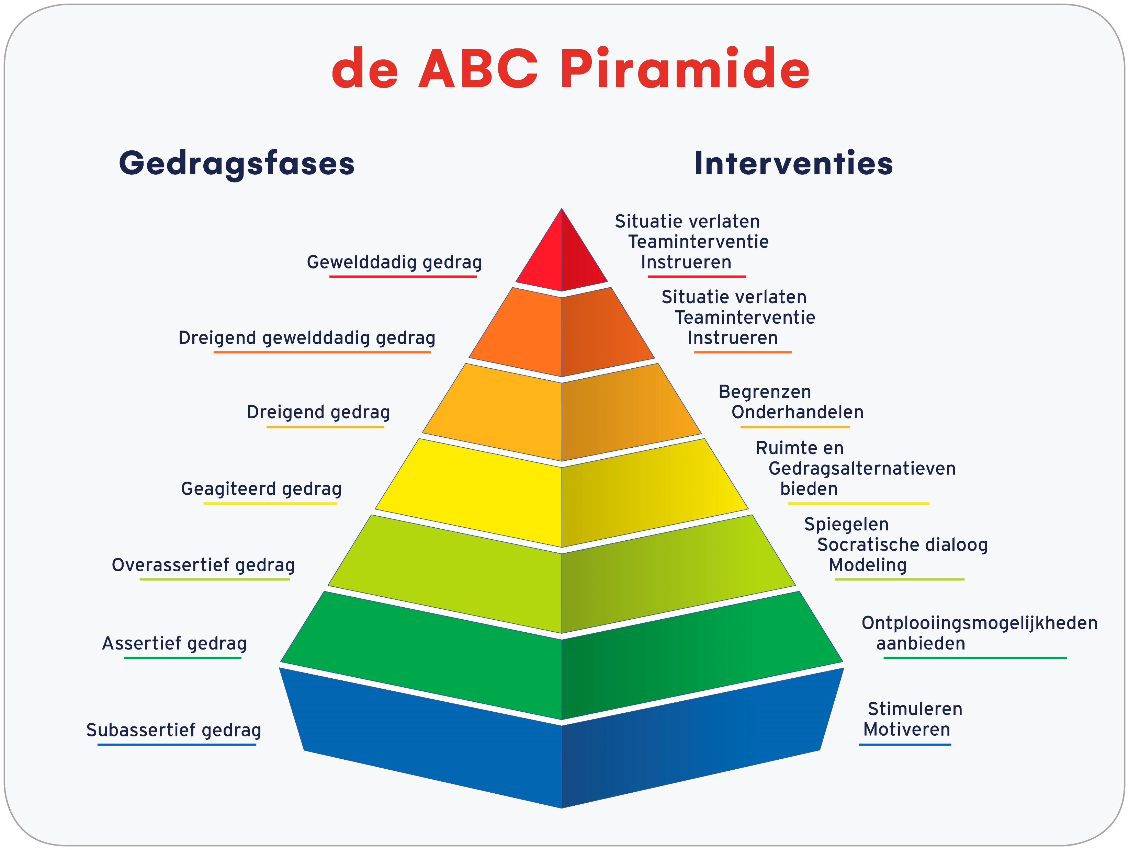
Notes:
Welke interventie past er volgens ABC bij geagiteerd gedrag?
Ruimte bieden en gedragsalternatieven bieden

Slide 13
Opdracht
Bekijk de filmpjes
https://youtu.be/R-wf1EOzGA0 https://youtu.be/EO_vT_iD-E8
Wat gebeurt er in welke fase?
Schrijf op en bespreek klassikaal na

Slide 14
De Methode van de Bruijn
Methode om agressie te kunnen reguleren.
RED-houding
respectvol
eerlijk
duidelijk

Slide 15
Stappen van De Bruijn om agressie te reguleren
Stap 1 – beoordeel op wie de agressie is gericht
op een persoon (P)
op (spullen van) de organisatie (O)
op zichzelf (Z).

Slide 16
Stappen van De Bruijn om agressie te reguleren
Stap 2 – intensiteit beoordelen
Stap 3 – passend reageren
Klassikale opdracht

Slide 17
Klassikale opdracht
3 groepen
Groen, Oranje, Rood
Bestudeer met elkaar wat de fase (kleur) inhoudt en welke reactie passend is.
Presenteer dit aan de klas

Slide 18
presenteer
Wanneer is het groen, oranje of rood
Welke reactie is passend bij welke kleur/fase

Slide 19
Vragen?
Volgende week -> crisisinterventies
De week daarna -> onvrijwillige zorg
De week daarna -> Interactieve Toets op fysieke lesdag
De week daarna -> Bufferweek en dan…

Slide 20
Dank en tot volgende keer!

